Slide 1
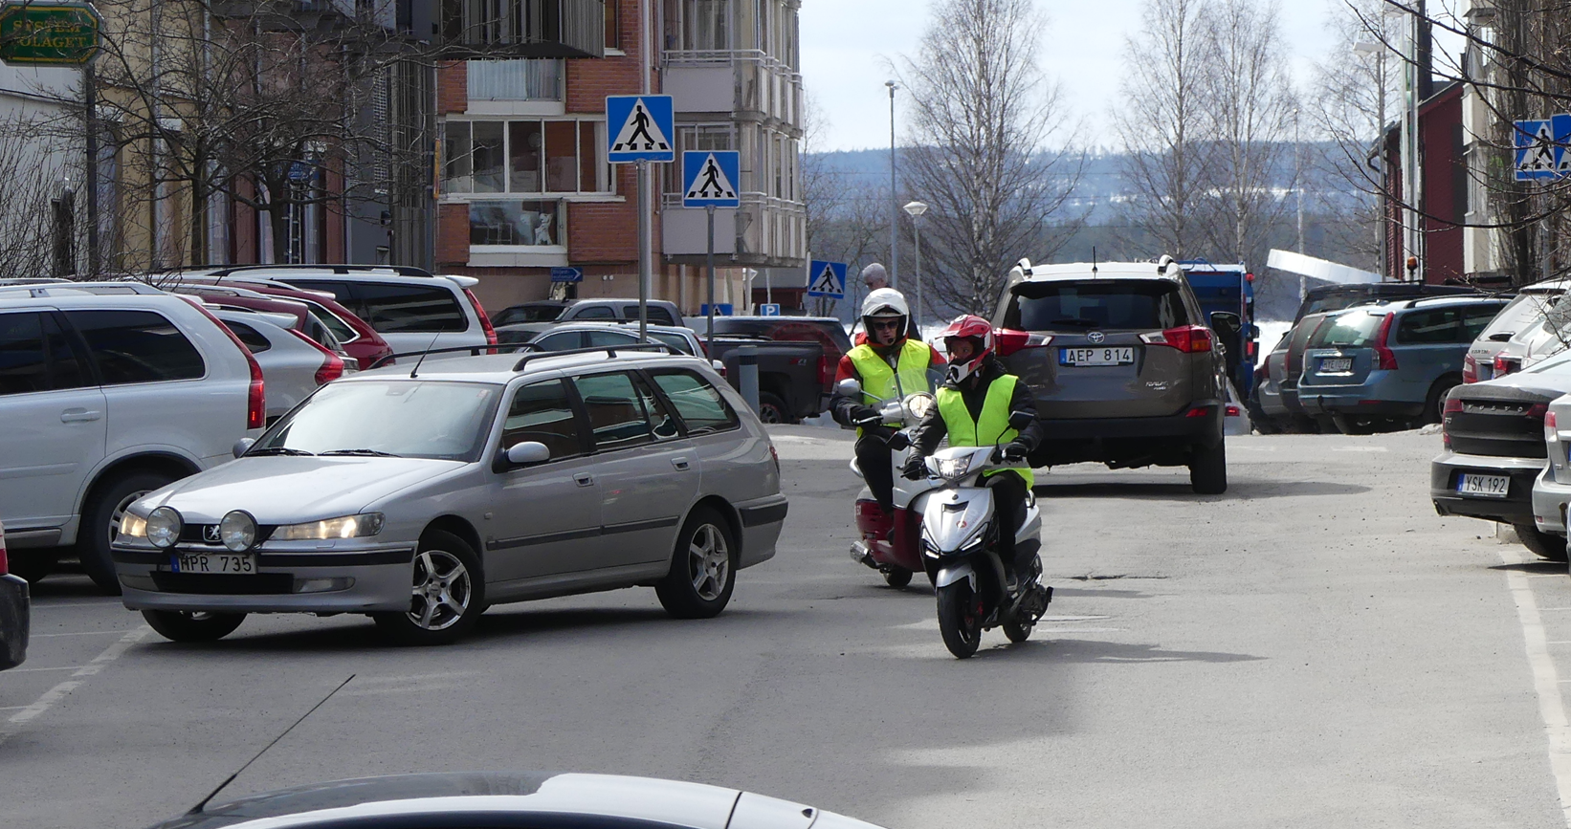
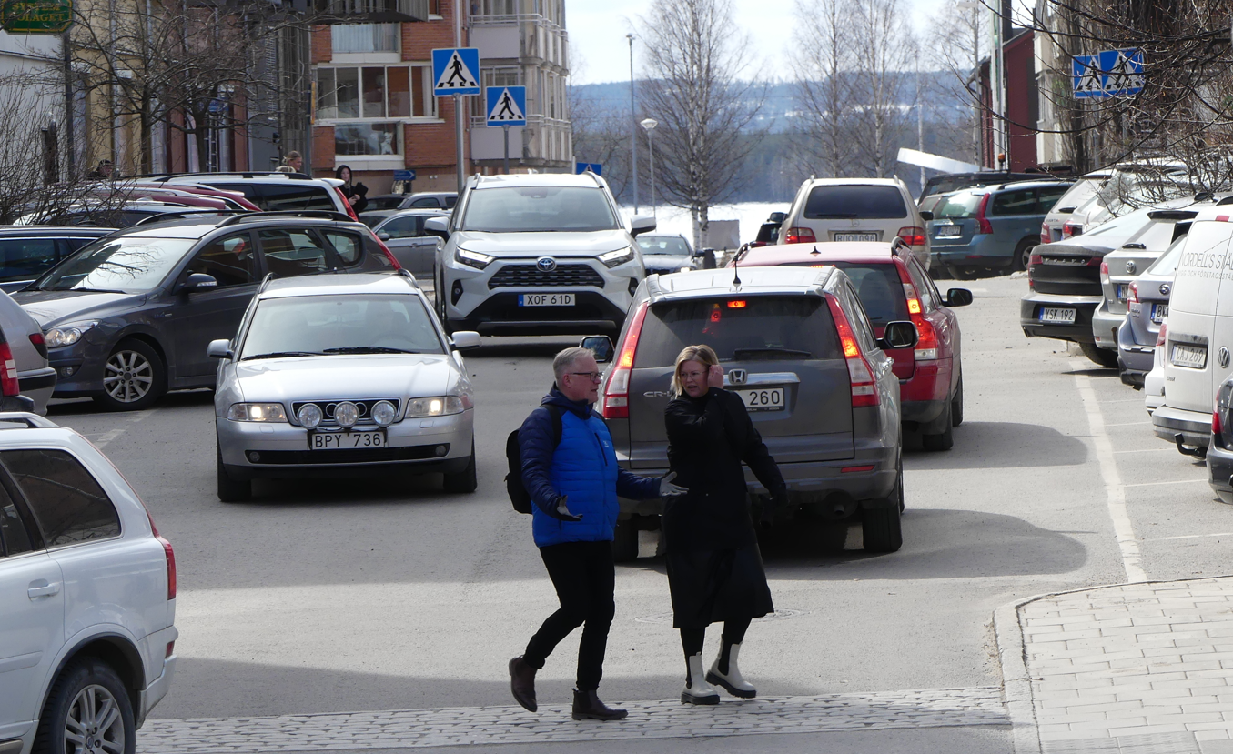
Ombyggnation Lillbrogatan-Hamngatan
Grunder till ombyggnation
Foton
Effekt
Utformning
Parkeringsfrågan
Omvärldsspaning
Tidplan
Frågor / Synpunkter

Slide 2
Grunder till ombyggnation
Gatan är behov i av ombyggnation eftersom den tekniska livslängden är slut
Ur ÖP2030: “I centrum ska fotgängare, cyklister och kollektivtrafik prioriteras och gatumiljö ska vara funktionell för varutransporter…”
“Parkering ska i första hand ske i parkeringshus som ger hög nyttjandegrad och i andra hand kvartersmark”
Stadens golv – Gestaltningsförslag för centrala Piteås gatumiljöer

Slide 3
Foton

Slide 4
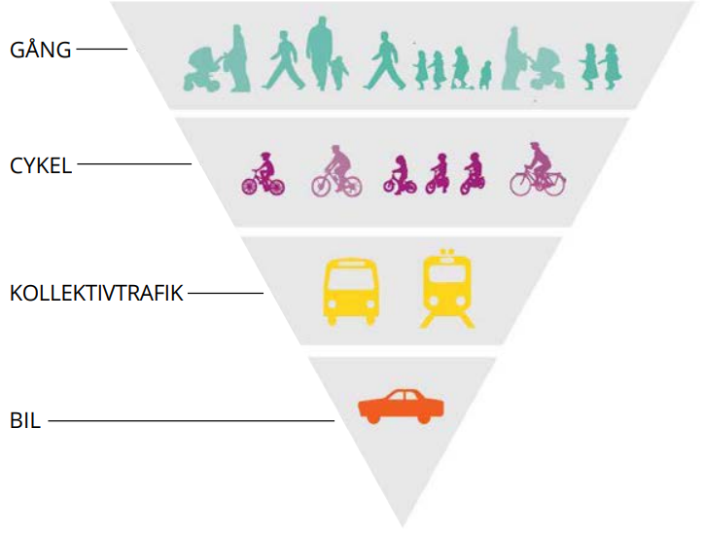
Effekt
Gaturum - Livsrum
Trivsammare miljö
Attraktivare stadskärna
Renare luft
120 st nya cykelparkeringar
Tryggare och säkrare för oskyddade trafikanter
Drift och underhåll
Färre parkeringar
Illustration av Prioritetsordning mellan transportslagen

Slide 5
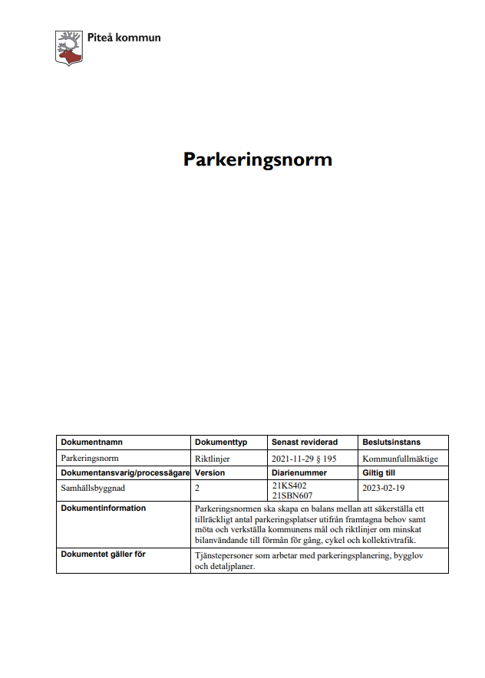
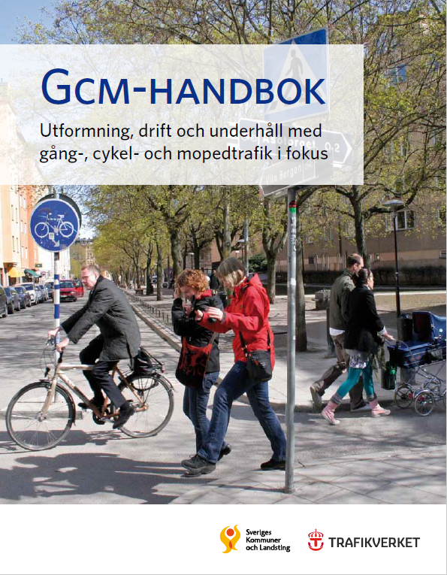
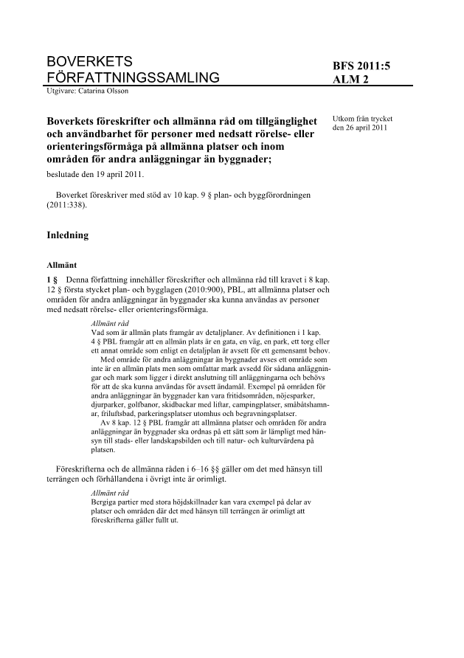
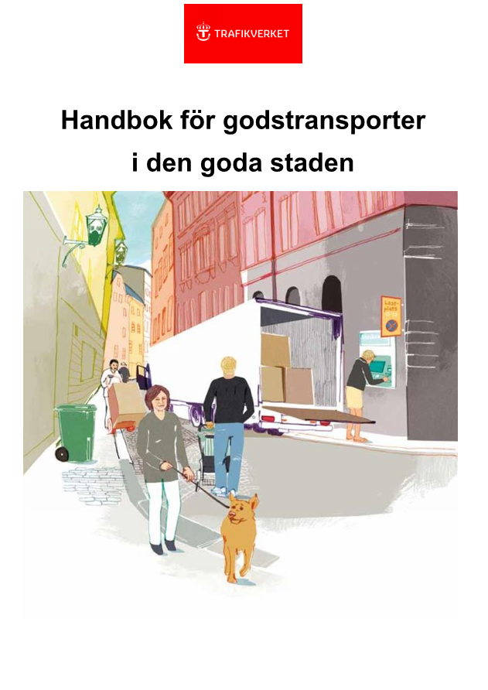
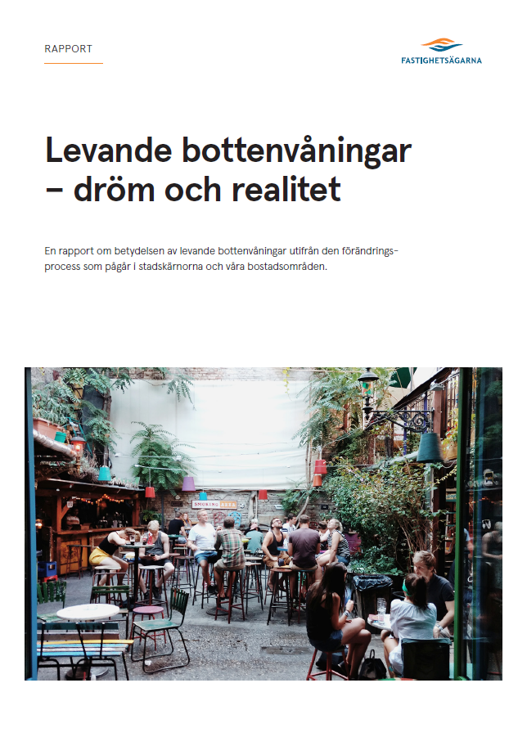
Utformning
Styrande dokument samt andra stödjande dokument

Slide 6
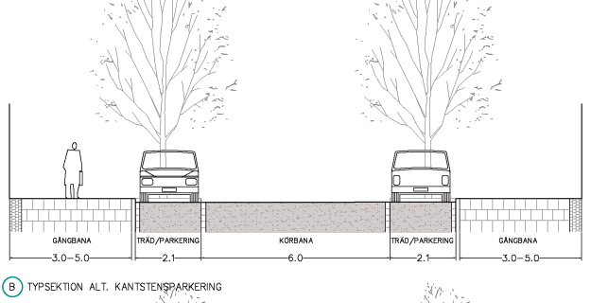
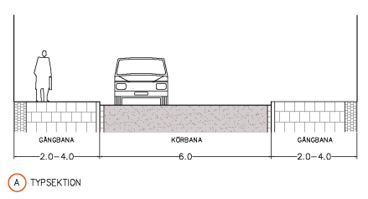
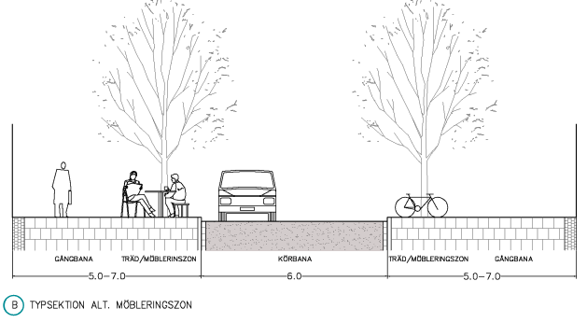
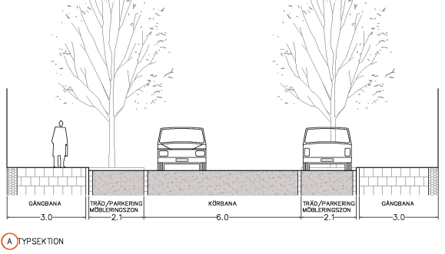
Stadens golv
Lillbrogatan
Hamngatan
Lillbrogatan
Prästgårdsgatan

Slide 7
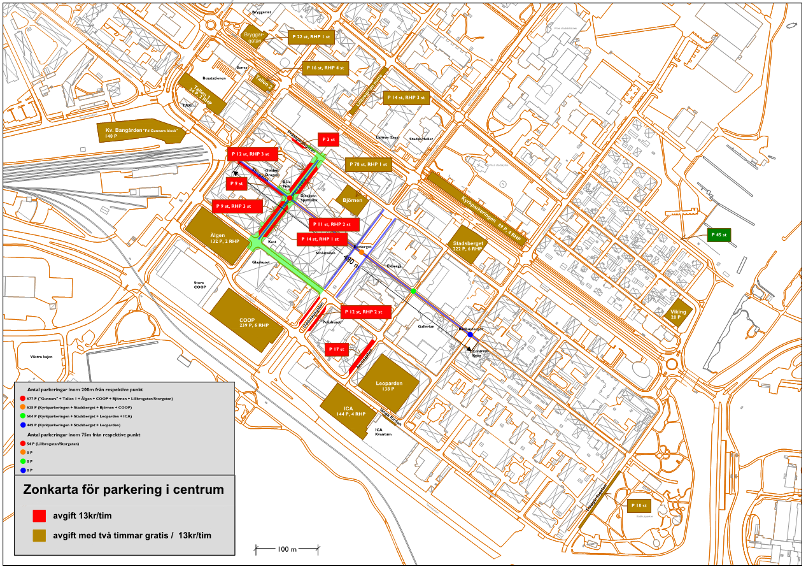
Parkeringsfrågan

Slide 8
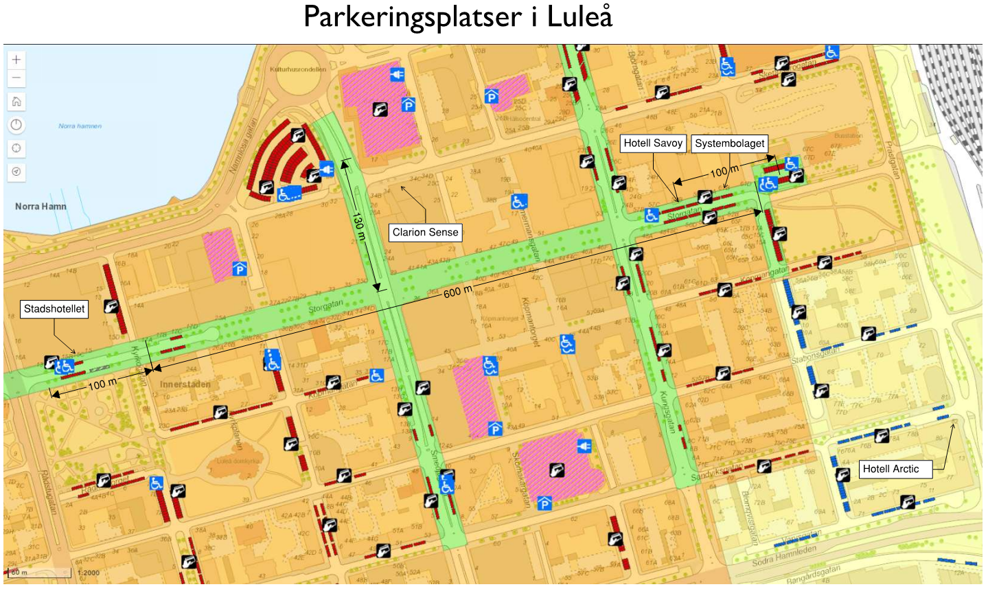
Omvärldsspaning

Slide 9
Tidplan
Samråd maj - juni 2022
Projektering juni - nov 2022
Presentation av framtagna handlingar okt 2022
Upphandling dec 2022 – jan 2023
Ombyggnation maj – okt 2023

Slide 10
Frågor / synpunkter

